Slide 1
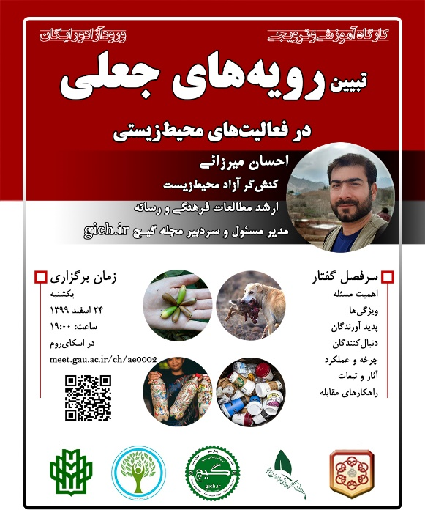
رویه‌های جعلی
تبیین
در فعالیت‌های محیط‌زیستی
احسان میرزائی
کنش‌گر آزاد محیط‌زیست
مدیرمسئول و سردبیر مجـله گیـچ gich.ir
اسفند ۱۳۹۹
Instagram: @gich.ir www.gich.ir Telegram: @gicher

Slide 3
اهمیت پرداختن به موضوع رویه‌های جعلی
پیروی برخی کنش‌گران جامعه مدنی از رویه‌های جعلی؛
مشروعیت و مقبولیت این افراد در جامعه و ماهیت فعالیت‌های داوطلبانه، حمایتی و سازنده‌ای که انجام می‌دهند، با پیروی از رویه‌های جعلی باعث انحراف بزرگی از معیارها و فلسفه اصیل کنش‌گری و کار داوطلبانه می‌شود. به طوری که امروز شاهد هستیم، در نهایت حتی با وجود ده‌ها دانشگاه، صد‌ها تحصیلکرده و هزاران داوطلب، همچنان مسائل پابرجا هستند، استمرار دارند و روز به روز مسائل جدیدی به مسائل قبلی اضافه می‌شود.
به عبارت دیگر نگرانی اصلی در پیروی از رویه‌های جعلی و گسترش آن توسط این افراد است. چون منجر به شدت گرفتن ایجاد و ترویج آفت‌های اجتماعی مانند “دور باطل”، “ساده انگاری”، “ساده سازی مسائل” و “سطحی نگری”، در مواجهه با مسائل و معضلات اجتماعی و محیط‌زیستی می‌شود و این امر نتیجه‌ای جز استمرار مسئله، تشدید بحران و گسترش آن ندارد.
رویه‌های جعلی در جامعه باعث از بین رفتن سرمایه‌های اجتماعی، منافع عمومی، منابع ملی، فرصت‌ها و تاثیر منفی بر افکار و اعتماد عمومی شده و در سطح کلان باعث از بین رفتن تاب‌آوری و پایداری سرزمین، می‌شود.
کارگاه آموزشی و ترویجی “تبیین رویه‌های جعلی در فعالیت‌های محیط‌زیستی” ارائه دهنده: احسان میرزائی
Instagram: @gich.ir www.gich.ir Telegram: @gicher

Slide 4
ویژگی‌ رویه‌های جعلی
در فعالیت‌ها محیط‌زیستی طوری مطرح می‌شود که گویا راه حل یک بحران یا مسئله است.
در آن ادعایی وجود دارد که فاقد منبع معتبر و مبنای علمی است.
فاقد استدلال منطقی قوی بوده و بیشتر احساسی است.
مبانی علمی و اخلاقی، فلسفی و اصولی چاشنی رویه‌های جعلی هستند، نه پایه و اساس آن.
رویه‌ جعلی ممکن است یک فکر و ایده نو یا قدیمی باشد. (اما الزاما کاربردی و نتیجه مثبت ندارد.)
منبع انتشار فراخوان رویه جعلی دو حالت دارد، نخست افراد و گروه‌های شناخته‌ شده که رسما یک رویه جعلی را تحقق اهداف و تامین منافع خود (به قیمت گسترش معضل)، راه‌اندازی می‌کنند. دوم فراخوان‌ رویه‌های جعلی که منبع آن مشخص نیست و کشف نیت و هدف راه‌اندازی آن رویه جعلی زحمت بیشتری دارد.
کارگاه آموزشی و ترویجی “تبیین رویه‌های جعلی در فعالیت‌های محیط‌زیستی” ارائه دهنده: احسان میرزائی
Instagram: @gich.ir www.gich.ir Telegram: @gicher

Slide 5
پدیدآورندگان رویه‌های جعلی
برخی از ویژگی‌های یک کنش‌گر محیط‌زیست شامل راستی و درستی، بی‌طرفی و انصاف، پیگیری و استمرار، تحقیق و تفحص، حضور و مشارکت، منعطف و پویایی است.
موضوعات و مسائل محیط‌زیستی به یک پیوست و توجیه زیبا و عامه پسند تبدیل شده؛ به همین دلیل راهبرد اقتصادی برخی افراد (دولتی و آزاد) سواری گرفتن از اسب لنگ محیط‌زیست است.
این افراد الزاما به دنبال بهبودی آن پای لنگ نبوده و نیستند، صرفا از مشروعیت و مقبولیت فراگیر موضوعات محیط‌زیستی، برای توسعه برند، شهرت و کسب منافع بیشتر استفاده می‌کنند.
چنین افرادی گاهی برای رسیدن به هدف خود، پیگیرانه و مستمر در عرصه حقیقی و مجازی محیط‌زیست تلاش می‌کنند، طوری که گاهی در باور عامه به یک فرد مقدس محیط‌زیستی تبدیل می‌شوند. در حالی که ایشان برخلاف چهره موجهی که از خود ارائه کرده‌اند، در پشت پرده همواره در حال طراحی و اجرای رویه‌هایی هستند که برخی از آن‌ها جعلی است.
کارگاه آموزشی و ترویجی “تبیین رویه‌های جعلی در فعالیت‌های محیط‌زیستی” ارائه دهنده: احسان میرزائی
Instagram: @gich.ir www.gich.ir Telegram: @gicher

Slide 6
پدیدآورندگان رویه‌های جعلی
برخی از این افراد به طور هوشمندانه برای خود یار وفادار جمع کرده، چنان که می‌بینیم ناگهان یک موضوعی به شدت در فضای مجازی و حتی رسانه‌های رسمی برجسته می‌شود.
وجود مسائل محیط‌زیستی به منزله وجود بازار کار برای ایشان است. لذا چه کسی با حل کردن مسائل محیط‌زیستی، نان خود را آجر می‌کند. مانند مسئله و معضل سگ‌های بی سرپرست.
برخی از رویه‌های محیط‌زیستی به مرور از حالت تلاش برای مقابله و احیا، به یک کار روزانه تبدیل شده و افرادی صرفا هستند تا حقوق بگیرند و در انتهای سال به نتیجه نرسند و...
مانند:‌ رویه‌ای پسندیده مانند درختکاری به مرور به یک رویه جعلی تبدیل شده و
نهادهای دولتی به منظور انحراف افکاری عمومی، اقدام به ایجاد هدفمند رویه‌های جعلی، می‌کنند.
نهادهای مردمی به دلیل نا‌آگاهی یا ناچاری و گاهی تامین منافع فردی و گروهی، اقدام به ایجاد رویه‌های جعلی می‌کنند.
نمونه: کمپین نخریدن گل = ناآگاهی و انتقال بذر درخت بلوط = نمایشی
کارگاه آموزشی و ترویجی “تبیین رویه‌های جعلی در فعالیت‌های محیط‌زیستی” ارائه دهنده: احسان میرزائی
Instagram: @gich.ir www.gich.ir Telegram: @gicher

Slide 7
نمونه‌ چند رویه‌ جعلی در فعالیت‌های محیط‌زیستی
ظروف یک‌بار مصرف گیاهی
تبلیغ و ترویج ساده‌انگاری، سطحی‌نگری، رفاه و راحتی کاذب، عدم اطلاع‌رسانی در رابطه با ردپای اکولوژیک آن‌ها
نتیجه: پایداری و استمرار مسئله، گسترش معضل و تبدیل شدن به بحران، هدر رفتن زمان و انرژی و...
سگ‌های بی سرپرست
اجماع افرادی معدود که با جوسازی احساسات عمومی رو به دمت گرفته‌اند، در برابر اجماع علمی و تخصصی
نتیجه: پایداری و استمرار مسئله، گسترش معضل و تبدیل شدن به بحران، هدر رفتن زمان و انرژی و...
درختکاری بدون درختداری
دورباطلی که هرساله صدها نهال را صرفا برای نمایش نابود می‌کند، تخریب مراتع و بوته‌زارها، افزایش ردپای اکولوژیک
نتیجه: رشد منفی آگاهی در جامعه و سطحی ماندن افکار عمومی، سرعت گرفتن بیابانی شدن مراتع و...
اکوبریک برای ساخت‌و‌ساز
الگوبرداری از رویه‌ای غیر بومی برای حل مسئله پلاستیک، مانور رسانه‌ای برای جمع‌کردن فالور
نتیجه: احتمالا عدم تغییر در عموم مردم، افزایش مصرف، خطر سازه‌های غیر استاندارد و...
کارگاه آموزشی و ترویجی “تبیین رویه‌های جعلی در فعالیت‌های محیط‌زیستی” ارائه دهنده: احسان میرزائی
Instagram: @gich.ir www.gich.ir Telegram: @gicher

Slide 8
دنبال‌کنندگان رویه‌های جعلی
الف) افراد احساسی و ناآگاه:
شاید بتوان گفت افرادی که همواره دنبال کننده، مروج و حامی رویه‌های جعلی هستند، در خوش بینانه‌ترین حالت ابتدا اسیر عواطف و احساسات هستند و سپس اسیر تعصب و ناآگاهی (که میل به تغییر و پذیرش حقیقت ندارد). این افراد هم به خودشان و هم به طبیعت و حیوانات آسیب می‌زنند.
مانند: کسانی که بدون توجه به اجماع علمی در خصوص سگ‌های بی سرپرست، همچنان به غذا رسانی در خارج از شهر و طبیعت، به سگ‌ها ادامه می‌دهند.
ب) افراد آگاه و منفعت طلب:‌
این افراد کاملا آگاهانه و با شگرد‌های مختلف، عواطف و احساسات افراد احساسی در بند الف را به گروگان می‌گیرند.
ایشان از رنج و مشقت سگ‌های بی سرپرست پول در می‌آورند و بدون ارائه هیچ صورت مالی شفاف و درستی همواره طلب حمایت (واریز پول) می‌کنند.
این افراد خودشان دنبال کننده جدی رویه‌های جعلی هستند و هرچند خودشان رویه ساز بوده‌اند، اما در جایگاه افراد گروه الف قرار گرفته و بر آتش احساسات عامه می‌دمند تا شعله‌ور شود.
کارگاه آموزشی و ترویجی “تبیین رویه‌های جعلی در فعالیت‌های محیط‌زیستی” ارائه دهنده: احسان میرزائی
Instagram: @gich.ir www.gich.ir Telegram: @gicher

Slide 9
چرخه و عملکرد رویه‌های جعلی
الف) ابتدا یک موضوع را از میان ده‌ها موضوع گزینش می کنند این موضوع باید قابلیت دربرگیری برانگیختن احساسات و عواطف بلند مدت بودن و قابلیت مانور دادن را داشته باشد.
ب) دست به تولید محتوای جعلی می زنند عمدتاً منبع اخبار و اطلاعات وجود ندارد. اما پیش از آن اخبار مربوطه از طریق رسانه‌های معتبر منتشر شده و زمینه برای موج سواری رویه سازان فراهم است.
ج) محتوای جعلی را منتشر می‌کنند جامعه هدف از نظر فکری قبلاً آماده شده است و مخاطبان به دنبال راهی برای کمک کردن هستند.
د) به جای بیان روشن و تبیین علمی و کارشناسی معضلی مانند سگ‌های بی سرپرست، صورت مسئله را رها کرده و صرفاً به حواشی موضوع مورد نظر خود (کسب درآمد، موقعیت، وجهه از معضل) می‌پردازد.
ه) چرخه یک رویه جعلی زمانی تکمیل می شود که مردم دستمزد این مانور رسانه‌ای را به حساب رویه سازان، واریز می‌کنند.
ی) مردم می‌دانند که برای بهبود وضعیت زمین باید کاری انجام دهند، اما به دلیل نداشتن آگاهی لازم و زمان کافی همواره منتظر یک راهکار ساده و سریع یا توقع داریم فرد یا افراد دیگری این کار را به جای ما انجام دهند.
پس راحت ترین کار واریز پول با نیت حمایت از حیوانات و محیط زیست است. در حالی که این کار صرفا باعث پایداری چرخه رویه جعلی می‌شود.
کارگاه آموزشی و ترویجی “تبیین رویه‌های جعلی در فعالیت‌های محیط‌زیستی” ارائه دهنده: احسان میرزائی
Instagram: @gich.ir www.gich.ir Telegram: @gicher

Slide 10
آثار و تبعات رویه‌های جعلی
افزایش سطحی نگری، ساده انگاری، ساده سازی مسائل، زودباوری و همینطور از بین رفتن فرصت‌ها، اعتماد و منافع عمومی، منابع ملی و ریزش سرمایه‌های اجتماعی مهمترین تاثیرات گسترش رویه‌های جعلی در جامعه است.
و به تناسب آنچه در بند پیشین گفته شد، افراد جامعه نسبت به رویه های حقیقی بی اعتماد شده، اصل و منشاء مسئله را فراموش می‌کنند. لذا بی اعتنایی به مسائل حقیقی، فضا را برای جولان افراد منفعت طلب باز می‌کند.
اما در نهایت بزرگ‌ترین تاثیر: پایداری، استمرار و گسترش مسائل و معضلات محیط‌زیستی است. مانند معضل آلودگی هوای تهران
کارگاه آموزشی و ترویجی “تبیین رویه‌های جعلی در فعالیت‌های محیط‌زیستی” ارائه دهنده: احسان میرزائی
Instagram: @gich.ir www.gich.ir Telegram: @gicher

Slide 11
راهکارهای مقابله با رویه‌های جعلی
ارتقا و افزایش مهارت‌های سواد خبری و سواد رسانه‌ای، سواد محیط‌‌زیستی و...
تقویت تفکر انتقادی
مطالعه کتاب‌های علمی و معتبر
افزایش مهارت‌های تجزیه و تحلیل پیام
ارتقای مهارت گوگل کردن موضوعات مختلف در سایت‌های مرجع جهانی
پرس و جو از کارشناسان خبره و خردمند
برخورد منطقی با پیام‌ها و اخبار روزانه
تلاش برای عبور از لایه‌های زیبای سطحی و کشف پیشینه و پشت پرده پیام و خبر
توجه به اجماع علمی، قوانین و استانداردهای ملی و جهانی
کارگاه آموزشی و ترویجی “تبیین رویه‌های جعلی در فعالیت‌های محیط‌زیستی” ارائه دهنده: احسان میرزائی
Instagram: @gich.ir www.gich.ir Telegram: @gicher

Slide 12
راهکارهای مقابله با رویه‌های جعلی
به چالش کشیدن ایده‌هایی که در قالب رویه‌های جعلی منتشر می‌شود با افراد آگاه.
گفت‌وگو با پدید آورنده رویه جعلی، بررسی علت کار و نیت او برای راه اندازی رویه جعلی.
منشا برخی ایده‌های مانند ساخت و ساز با اکوبریک خارج از کشور‌ است، نقد و بررسی آن را در سایت‌های خارجی بخوانیم.
گارد خودمان را پایین بیاوریم نسبت به برداشت‌های فردی و اعتقادات خود تعصب نداشته باشیم و جدای از احساسات و عواطف، دیدگاه نظر مخالف را گوش بدهیم و نکات معتبر را یادبگیریم و از آن برای تحول و تغییر مثبت استفاده کنیم.
به طور کل هر پیامی را که دریافت می‌کنیم، چشم و گوش بسته نپذیریم، باور و منتشر نکنیم.
کارگاه آموزشی و ترویجی “تبیین رویه‌های جعلی در فعالیت‌های محیط‌زیستی” ارائه دهنده: احسان میرزائی
Instagram: @gich.ir www.gich.ir Telegram: @gicher

Slide 13
قدرت نفوذ رویه های جعلی اقشار مختلف
الف) پذیرش در قشر الیت یا نخبگان جامعه:
حتی در بین گروه الیت جامعه افراد گاهی نسبت به رعایت مراتب اعتبار سنجی دچار اختلال یا کم کاری می‌شوند. شایسته است که این قشر از جامعه با توجه به جایگاه تاثیرگذار و رهبری فکری موثری که دارند، همواره نسبت به رویه‌های جعلی هوشمندانه عمل کنند.
مخاطبان خود را نسبت به مخاطرات احتمالی رویه های جعلی جاری آگاه سازند و مواضع قاطعی داشته باشند.
اما اگر به هر دلیل به اشتباه رویه‌ای جعلی را معرفی یا پیشنهاد کردند، حتما اشتباه خود را اصلاح کنند.
کارگاه آموزشی و ترویجی “تبیین رویه‌های جعلی در فعالیت‌های محیط‌زیستی” ارائه دهنده: احسان میرزائی
Instagram: @gich.ir www.gich.ir Telegram: @gicher

Slide 14
قدرت نفوذ رویه های جعلی اقشار مختلف
ب) پذیرش در عموم علاقه‌مندان:
رویه های جعلی قدرت نفوذ بالایی در عموم علاقه‌مند به محیط زیست و حیوانات دارد. واکنش این قشر به نسبت الیت جامعه احساسی‌تر و عاطفی‌تر است، گاهی تعصب و عدم پذیرش حقایق علمی نیز چاشنی کار برخی از افراد در این قشر می‌ِود.
توصیه می‌شود این قشر از افراد در مسائلی که بین علما اختلاف است و همین امر باعث بروز رویه‌های جعلی می‌شود، به اجماع علمی توجه بیشتری داشته باشند.
شوربختانه گردش اطلاعات و پیام‌های حاوی رویه های جعلی در این قشر بسیار است. ایشان در مواجهه با هر پیامی به ظاهر محیط زیستی (بدون اعتبار سنجی، تحقیق و راستی آزمایی) به سرعت آن را در گروه‌های مختلف که عضو هستند ارسال می‌کنند.
برای مثال یک رویه جعلی که چند سال پیش به صورت ویروسی در فضای مجازی منتشر شد؛ پیشنهاد و ادعای کاملا غلط همراه بردن بذر سبزیجات در طبیعت (بیابان و…) و پخش کردن در محیط بود، که طی این مدت زمان دست کم ۲ مرتبه در ابعاد گسترده توسط افراد بازنشر شد.
کارگاه آموزشی و ترویجی “تبیین رویه‌های جعلی در فعالیت‌های محیط‌زیستی” ارائه دهنده: احسان میرزائی
Instagram: @gich.ir www.gich.ir Telegram: @gicher

Slide 15
قدرت نفوذ رویه های جعلی اقشار مختلف
ج) پذیرش در عمومی بی اعتنای جامعه:
قدرت نفوذ محتوای حاوی رویه‌های جعلی در قشر عمومی بی اعتنای جامعه، به نسبت دو مورد قبلی به مراتب بیشتر است.
هرچند شاید مسائل، اخبار و رویدادهای محیط زیستی در اولویت یک تا پنج این افراد نباشد. اما به هر حال قدرت دربرگیری و تاثیرگذاری مسائل محیط زیستی باعث می‌شود ایشان نیز گاهی در این رویه‌ها مشارکت داشته باشند. حتی اگر در حد انتشار پیام باشد.
این قشر وقت لازم و مهارتی کافی برای اعتبار سنجی و راستی آزمایی را ندارند، همینطور با نخبگان جامعه رابطه ندارند یا به طور کل شناختی ندارند، بنابراین ممکن است در دام رویه‌های جعلی گرفتار شوند.
نمونه: یک رویه جعلی مانند آموزش پرورش عقرب و ثروتمند شدن از این طریق، در حالی که این رویه نیاز به استانداردهای خاصی دارد، می‌تواند هم به اقتصاد فرد (تامین شهریه دوره) و هم به محیط زیست (صید عقرب) آسیب بزند.
کارگاه آموزشی و ترویجی “تبیین رویه‌های جعلی در فعالیت‌های محیط‌زیستی” ارائه دهنده: احسان میرزائی
Instagram: @gich.ir www.gich.ir Telegram: @gicher

Slide 17
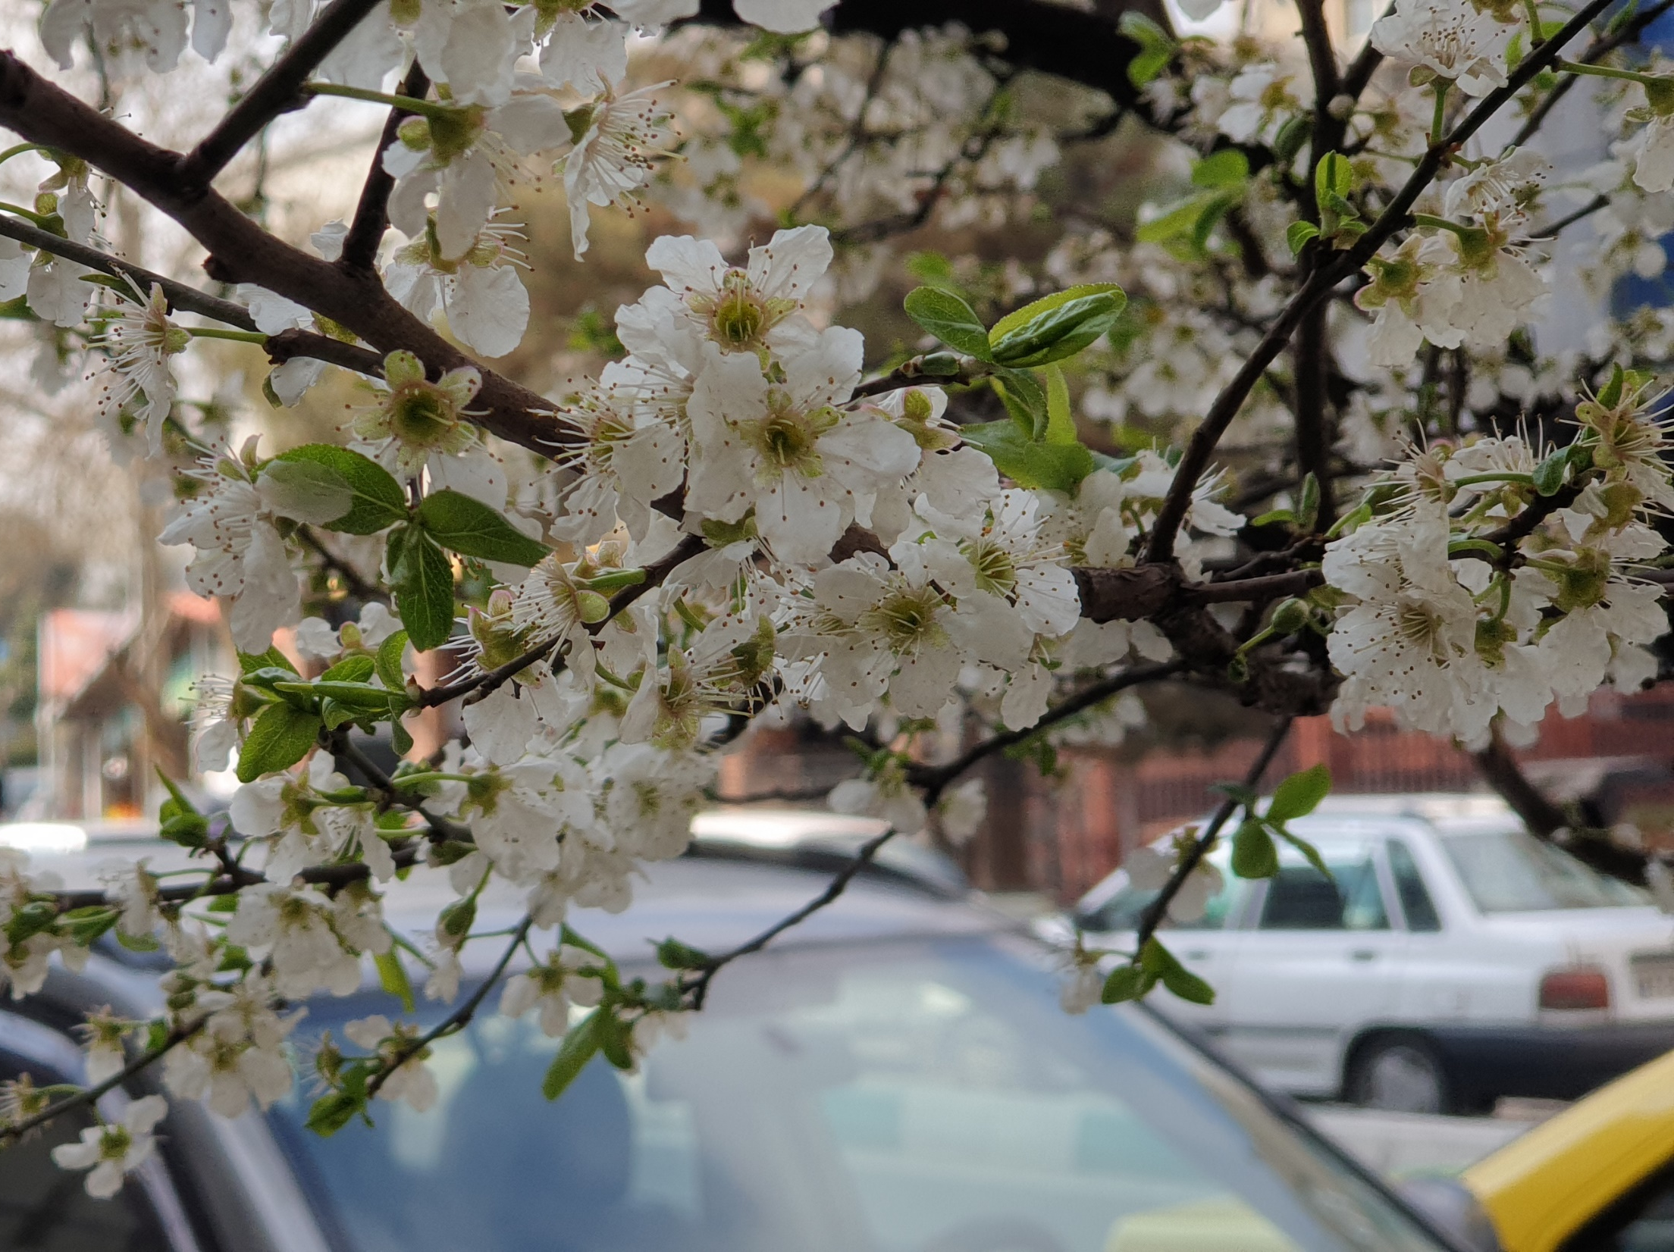
سپاس‌گزارم و نوروز فرخنده...

